Slide 1
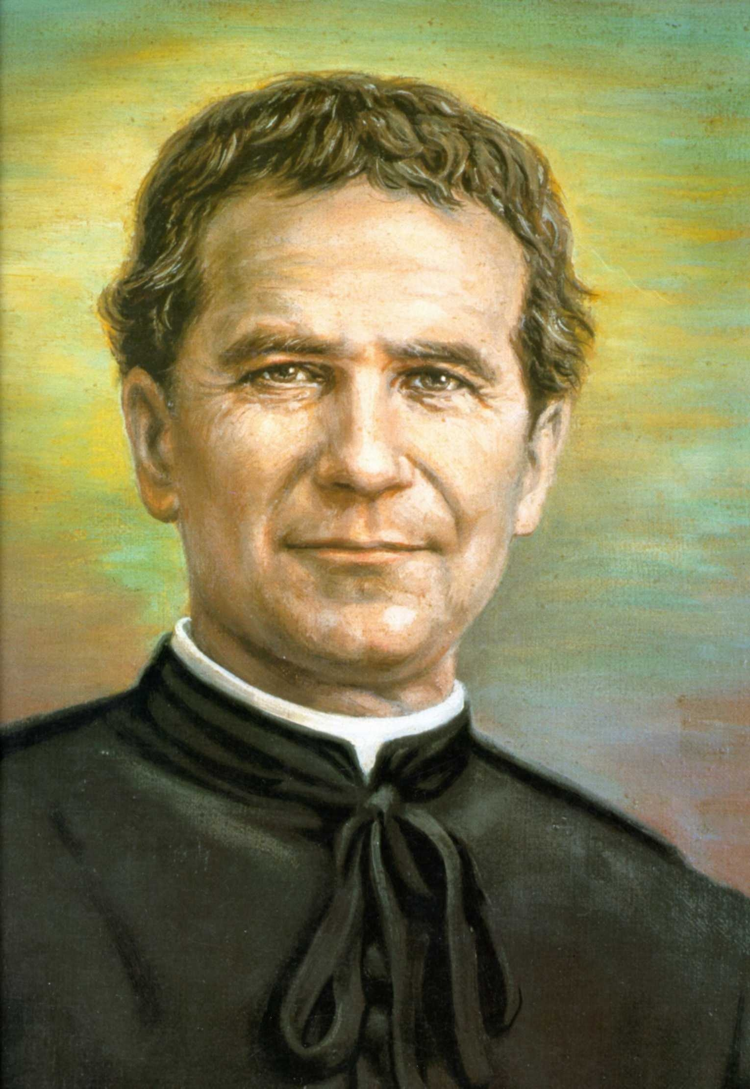
Jan Bosco
Táto fotografia od autora Neznámy autor, chránené licenciou CC BY-SA

Slide 2
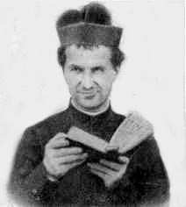
16. august 1815 Turín-† 31. január 1888 Turín. Bol kňaz a vychovávateľ, zakladateľ rádu saleziánov.

Slide 3
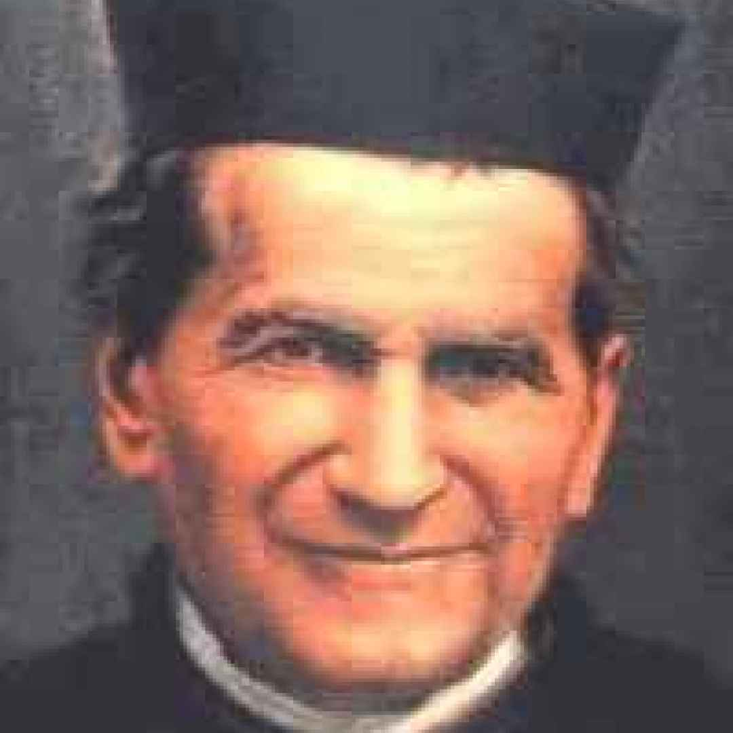
Jan Bosco bol v písomnom kontakte so slovenskými kňazmi Vojtechom Kelecsényim a Jánom Bollom (1860 – 1934) a niektorými dobrodincami zo Slovenska, čo dosvedčuje aj list z roku 1886. List objavil historik Zlatko Kubanovič. Prvý životopis dona Bosca v slovenskom jazyku vyšiel v roku 1899 od Pavla Jedličku, dekana a farára z Horných Orešian.

Slide 4
Od dvoch rokov vyrastal ako sirota bez otca. Ako 11-ročný musel odísť z domu kvôli nevlastnému bratovi Antonovi. Pracoval u sedliakov, aby sa uživil, a po nedeliach sa venoval apoštolátu medzi chlapcami. Jeho nadanie si všimol starší kňaz don Calosso, ktorý mu chcel pomôcť ku kňazstvu. Ten však čoskoro náhle zomrel, a tak bol Bosco ponechaný sám na seba. Ako 16-ročný nastúpil na štúdia v Castelnuove. Popri štúdiu si zarábal rozličnými pomocnými prácami u remeselníkov, čo sa mu neskôr veľmi zišlo. V roku 1835 vstúpil do seminára a 5. júna 1841 bol vysvätený za kňaza a začal praktické kňazské účinkovanie medzi chudobnými a opustenými chlapcami. Začínal s holými rukami, avšak s veľkou dôverou v Pannu Máriu, ktorú Bosco považoval ako katolícky kňaz za svoju Pomocnicu. Od roku 1846 sa natrvalo usadil na zlopovestnom turínskom predmestí Valdocco, kde vybudoval oratórium a neskôr aj baziliku. Veľmi sa inšpiroval sv. Františkom Saleským, vzorom láskavosti, podľa ktorého sa nazýva aj rehoľná spoločnosť, ktorá bola schválená v roku 1869 (pozri saleziáni). Svoju výchovnú prácu postavil na preventívnom systéme, ktorého hlavnými piliermi sú nábožnosť, rozum a láskavosť. V roku 1872 založil ženskú rehoľnú spoločnosť Dcéry Panny Márie Pomocnice, ktoré sa starajú o opustené a chudobné dievčatá. V jeho práci mu pomáhal široký okruh spolupracovníkov.

